Slide 1
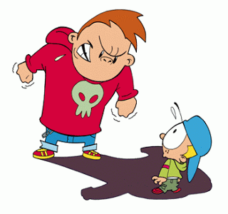
Αντιμετωπίζοντας τον Σχολικό Εκφοβισμό (Bullying)
Κορδερά Ειρήνη Ψυχολόγος
MSc Ψυχολογία Υγείας
MSc Ψυχολογία Παιδιού & Εφήβου
Συστημική Ψυχοθεραπεία

Slide 2
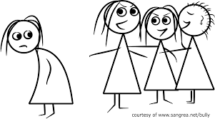
σχολικός εκφοβισμός/ ενδοσχολική βία
Πώς καταλαβαίνουμε ότι μια πράξη συνιστά εκφοβισμό;

Slide 3
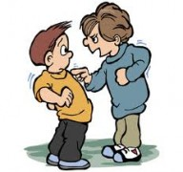
εκφοβισμός δεν είναι:
Το σύνηθες πείραγμα των παιδιών μεταξύ τους.
Οι περιστασιακοί καβγάδες και οι τσακωμοί ανάμεσα σε παιδιά που έχουν την ίδια πάνω-κάτω ηλικία ή την ίδια ψυχική και σωματική δύναμη.

Slide 4
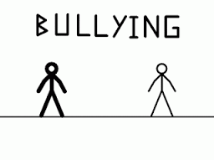
Τα βασικά γνωρίσματα του εκφοβισμού:
Η πρόθεση πρόκλησης πόνου
Η επανάληψη
Η ανισορροπία της δύναμης

Slide 6
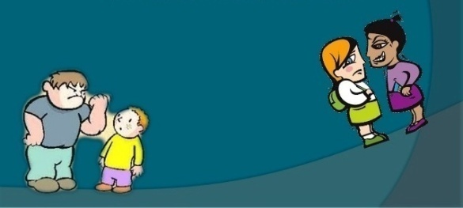
στατιστικά
Στη χώρα μας…
Το 10 -15 % των μαθητών (1 στους 7) πέφτει θύμα διαφόρων μορφών εκφοβισμού και βίας στο σχολείο.
Οι μαθητές που ασκούν εκφοβισμό και βία στο σχολείο υπολογίζεται ότι ξεπερνούν το 5% του συνόλου των μαθητών.
Τα αγόρια σε σχέση με τα κορίτσια εμπλέκονται πιο συχνά σε περιστατικά βίας, σε αναλογία 3 προς 1.

Slide 7
στατιστικά
αγόρια σωματική βία
κορίτσια λεκτική βία
Μεγαλύτερη συχνότητα στο δημοτικό και στο γυμνάσιο, ενώ στο λύκειο μειώνονται.
Οι μισοί από τους μαθητές που δέχονται επιθέσεις δεν αναφέρουν πουθενά το γεγονός!

Slide 8
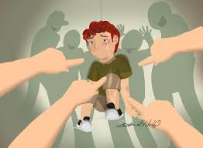
Τα παιδιά-θύματα συνήθως δεν μιλάνε για τον εκφοβισμό που δέχονται επειδή:
φοβούνται αντίποινα
νιώθουν ενοχές ή ντροπή
νομίζουν πως θα τιμωρηθούν
πιστεύουν πως δεν θα βοηθηθούν
δεν υπάρχει κανείς με τον οποίο νιώθουν αρκετά οικεία
Έτσι συχνά η οικογένεια και το περιβάλλον του σχολείου μένουν απληροφόρητοι και ανυποψίαστοι!

Slide 9
προειδοποιητικές ενδείξεις

Slide 10
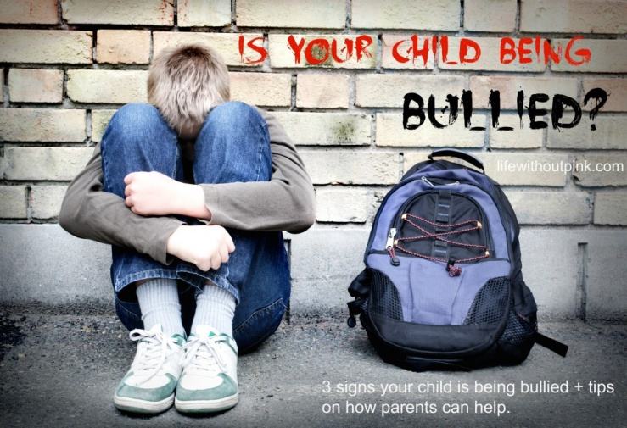
Ενδείξεις ότι το παιδί έχει πέσει θύμα εκφοβισμού
Αλλαγές στη συμπεριφορά ή /και στη διάθεση.
Άρνηση να πάει στο σχολείο.
Ψυχοσωματικά συμπτώματα.
Φοβάται να πάει στο σχολείο.
Αποφεύγει τη βλεμματική επαφή.
Καθυστερεί να φτάσει στο σχολείο ή αργεί να επιστρέψει στο σπίτι.
Κάνει αδικαιολόγητες απουσίες – κοπάνες.
Πέφτει η σχολική του επίδοση.
Στα διαλείμματα περνά το χρόνο του μέσα στην τάξη, γύρω από τους εκπαιδευτικούς ή τα γραφεία.
Περιορισμένες κοινωνικές επαφές.

Slide 11
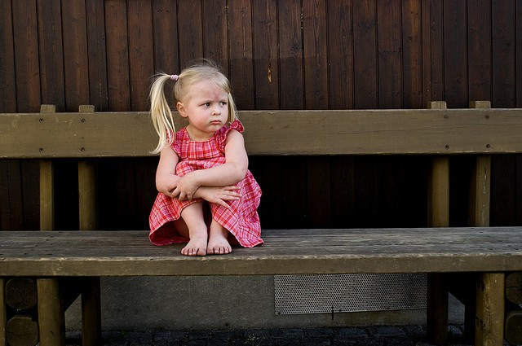
Ενδείξεις ότι το παιδί έχει πέσει θύμα εκφοβισμού
Δεν θέλει να συμμετέχει σε πάρτι ή εκδηλώσεις που βρίσκονται οι συμμαθητές του.
Ρούχα ή βιβλία σκισμένα/κατεστραμμένα.
Σημάδια και μελανιές στο σώμα.
Συχνά χάνει πράγματα, κολατσιό, χρήματα.
Φοβάται να χρησιμοποιήσει το κινητό του ή τον υπολογιστή.
Νιώθει ότι τον απορρίπτουν ή δεν τον συμπαθούν.
Χάνει την αυτό-πεποίθησή του.
Προβλήματα στον ύπνο
Προβλήματα στο φαγητό.
Απειλεί συχνά ότι θα φύγει ή ότι θα αυτοκτονήσει.

Slide 12
αιτίες του φαινομένου

Slide 13
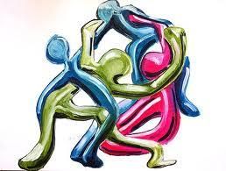
αιτίες του σχολικού εκφοβισμού
Ατομικά Χαρακτηριστικά του Θύτη / του Θύματος/ των Παρατηρητών
χαρακτηριστικά της Οικογένειας
χαρακτηριστικά του Σχολείου
χαρακτηριστικά της Κοινωνίας
Υπέρμετρη Έκθεση σε Βία
ΜΜΕ
Στάση των γονιών απέναντι στους χειρισμούς του σχολείου

Slide 14
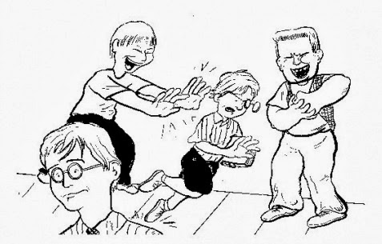
Παιδιά - Δράστες
Παιδιά - Θύματα
Παιδιά - Παρατηρητές

Slide 15
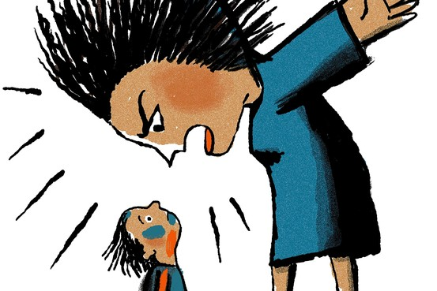
Για ποιούς λόγους τα παιδιά εκφοβίζουν;
από ανασφάλεια
για να γίνουν αρχηγοί
λόγω ζήλιας
για να κερδίσουν κάτι υλικό
για να σπάσουν τη μονοτονία τους
για να τραβήξουν την προσοχή
ένας τρόπος να εκφράσουν το θυμό τους για κάτι άλλο
μιμούνται επιθετικές συμπεριφορές άλλων
λόγω έντονης έκθεσης σε βία
δεν έχουν μάθει να αποδέχονται τη διαφορετικότητα
δεν έχουν μάθει να δέχονται τη ματαίωση των επιθυμιών τους
πιέζονται από την ομάδα των συνομηλίκων
είναι και οι ίδιοι αποδέκτες εκφοβιστικών ή βίαιων συμπεριφορών
απορριπτικό και βίαιο οικογενειακό περιβάλλον

Slide 16
Για ποιούς λόγους ένα παιδί δέχεται εκφοβισμό;
δεν σημαίνει ότι έχει κάνει κάτι λάθος
πολλές φορές στόχος γίνεται το “διαφορετικό”, το οποίο μπορεί να αφορά σε οποιοδήποτε ανθρώπινο γνώρισμα, είτε εξωτερικό είτε εσωτερικό.

Slide 17
παιδιά-θύματα εκφοβισμού
με «προκλητική»
συμπεριφορά
με «παθητική»
συμπεριφορά

Slide 18
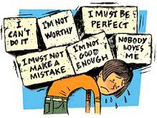
Ατομικά χαρακτηριστικά των παιδιών που εκφοβίζονται
ανασφάλεια
υπερβολικά ήσυχα & ευαίσθητα στα πειράγματα
εσωστρεφή & ντροπαλά
χαμηλή αυτοεκτίμηση → δεν πιστεύουν πολύ στον εαυτό τους
δυσκολία να υπερασπιστούν τον εαυτό τους
δεν διεκδικούν αυτό που θέλουν, υποχωρούν εύκολα
ελλιπείς κοινωνικές δεξιότητες & δυνατότητα επίλυσης προβλημάτων
μοναχικά
προτιμούν να μένουν στο περιθώριο και να μη συμμετέχουν σε σχολικές δραστηριότητες
κλαίνε συχνά
έχουν κάποια ιδιαιτερότητα ή κάποιο χαρακτηριστικό που τα διαφοροποιεί από το μέσο όρο
συχνά προέρχονται από υπερπροστατευτικές οικογένειες

Slide 19
τα παιδιά-παρατηρητές
Τα παιδιά-παρατηρητές είναι η μεγαλύτερη ομάδα (80% περίπου).
Τα παιδιά παρατηρητές διαχωρίζονται σε εκείνα που:
επιδοκιμάζουν τον δράστη (π.χ. με γέλια, χειροκροτήματα)
απομακρύνονται από τη σκηνή και κάνουν ότι δεν είδαν τίποτα
τρομοκρατούνται, «παγώνουν», θυματοποιούνται
δεν ξέρουν τι να κάνουν, είναι σε αμφιθυμία και δεν παίρνουν θέση
προσπαθούν να βοηθήσουν το θύμα, αποδοκιμάζουν το θύτη και τρέχουν να φέρουν βοήθεια

Slide 20
τα παιδιά-παρατηρητές
Πολύ λίγα όμως παιδιά (μόνο το 10%) παρεμβαίνουν για να σταματήσει ο εκφοβισμός. Τα περισσότερα δεν κάνουν τίποτα!
Κι αυτό μπορεί να συμβαίνει γιατί:
φοβούνται μήπως γίνουν στόχος
δεν ξέρουν τι να κάνουν
πιστεύουν πως θα βοηθήσει κάποιος άλλος
δεν θέλουν να ταυτιστούν με τον «αδύναμο»
δικαιολογούν αυτό που γίνεται
πιέζονται από ομάδες συνομηλίκων
δεν καταλαβαίνουν πως ο εκφοβισμός είναι υπόθεση όλων μας

Slide 21
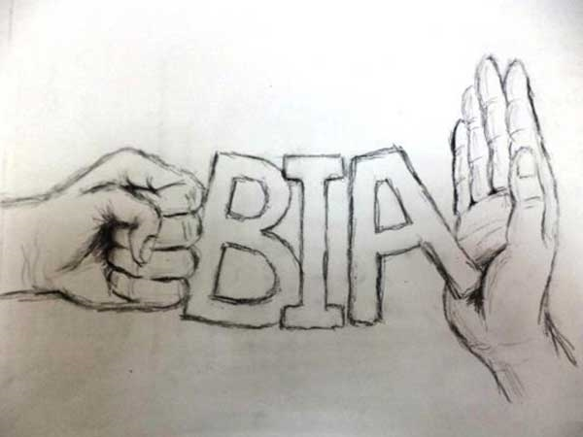
Οι δράστες ενδιαφέρονται περισσότερο για τη γνώμη των συμμαθητών τους παρά για τη γνώμη των δασκάλων και των γονιών τους. Αν οι παρατηρητές πάρουν το μέρος των θυμάτων, υποστηρίζοντάς τα και προστατεύοντάς τα, τότε μπορούν να σταματήσουν τον εκφοβισμό!

Slide 22
αιτίες του σχολικού εκφοβισμού
Ατομικά Χαρακτηριστικά του Θύτη / του Θύματος/ των Παρατηρητών
χαρακτηριστικά της Οικογένειας
χαρακτηριστικά του Σχολείου
χαρακτηριστικά της Κοινωνίας
Υπέρμετρη Έκθεση σε Βία
ΜΜΕ
Στάση των γονιών απέναντι στους χειρισμούς του σχολείου

Slide 23
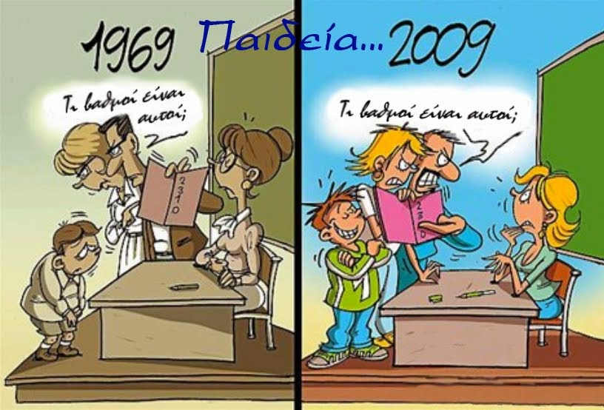

Slide 24
αντιμετώπιση

Slide 25
αντιμετώπιση
Η αντιμετώπιση χρειάζεται να είναι πολυεπίπεδη και να τους εμπλέκει όλους:
διευθυντής του σχολείου
εκπαιδευτικοί
συμμαθητές μέσα στην τάξη
γονείς του παιδιού που εκφοβίζεται
γονείς του παιδιού που εκφοβίζει
παιδί που εκφοβίζεται
παιδί που εκφοβίζει
παιδιά - παρατηρητές

Slide 26
οι γονείς του παιδιού που εκφοβίζεται

Slide 27
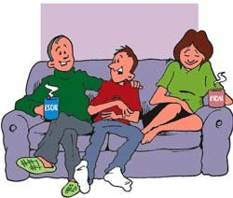
Τι να κάνουν οι γονείς του παιδιού που εκφοβίζεται…
Ενημερωθείτε για τις προειδοποιητικές ενδείξεις του σχολικού εκφοβισμού.
Χτίστε μια ουσιαστική επικοινωνία με τα παιδιά σας.
Πάρτε στα σοβαρά όταν το παιδί σας αναφέρει τέτοιες συμπεριφορές.
Παραμείνετε ψύχραιμοι, δείξτε κατανόηση και ενδιαφέρον.
Μάθετε όσα περισσότερα μπορείτε σχετικά με την κατάσταση.
Ενθαρρύνεται το παιδί να μοιραστεί μαζί σας τα συναισθήματά του.
Ανακαλύψτε τι έχει ήδη δοκιμάσει το παιδί σας για να σταματήσει τον εκφοβισμό.
Τονίστε στο παιδί ότι δεν ευθύνεται το ίδιο.

Slide 28
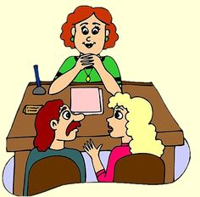
Τι να κάνουν οι γονείς του παιδιού που εκφοβίζεται…
Επικοινωνήστε με το σχολείο και συνεργαστείτε στενά μαζί τους.
Μην επικοινωνήσετε από μόνοι σας με τους γονείς του θύτη.
Διδάξτε στο παιδί πώς να αντιμετωπίζει τον σχολικό εκφοβισμό.
Διερευνήστε γιατί γίνεται «εύκολος στόχος».
Ενισχύστε την αυτοπεποίθησή του.
Συμβουλευτείτε κάποιον ειδικό ψυχικής υγείας.
Μην αφήνετε το παιδί να διαχειριστεί την κατάσταση μόνο του.
Παρακολουθείτε την εξέλιξη της κατάστασης.

Slide 29
οι γονείς του παιδιού που εκφοβίζει

Slide 30
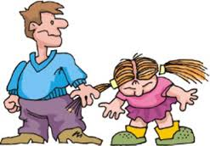
Τι να κάνουν οι γονείς του παιδιού που εκφοβίζει…
Σταματήστε το παιδί αμέσως μόλις παρατηρείτε μια επιθετική συμπεριφορά.
Πάρτε στα σοβαρά την κατάσταση!
Προσπαθήστε να καταλάβετε για ποιους λόγους εμφανίζει τη συγκεκριμένη συμπεριφορά.
Προτρέψτε το να επανορθώσει.
Διδάξτε του τρόπους επίλυσης των συγκρούσεων, χωρίς βία.
Βοηθήστε το να βρει δημιουργικές διεξόδους στην επιθετικότητά του.
Μη χτυπάτε τα παιδιά ως τιμωρία για την επιθετική τους συμπεριφορά!
Μην αποδέχεστε εκφοβιστικές συμπεριφορές μέσα στην οικογένειά σας.
Προσπαθήστε να διατηρήσετε ένα ήρεμο και ασφαλές κλίμα μέσα στο σπίτι.

Slide 31
Τι να κάνουν οι γονείς του παιδιού που εκφοβίζει…
Διδάξτε στο παιδί να σέβεται τη διαφορετικότητα.
Αποφύγετε την έκθεση σε βίαια ερεθίσματα μέσω τηλεόρασης και ηλεκτρονικών παιχνιδιών.
Αφιερώστε ποιοτικό χρόνο και προσπαθήστε να βελτιώσετε την επικοινωνία με το παιδί.
Εφαρμόστε σταθερά όρια και μην υποκύπτετε σε κάθε του επιθυμία.
Επαινείτε και ενισχύετε το παιδί σας.
Συνεργαστείτε με το σχολείο!
Παρατηρήστε αν εκδηλώνει ανάλογη συμπεριφορά και σε άλλα πλαίσια.
Παρακολουθήστε την εξέλιξη της κατάστασης.
Ζητήστε βοήθεια από κάποιον ειδικό ψυχικής υγείας.

Slide 32
ο εκπαιδευτικός

Slide 33
Τι μπορούν να κάνουν οι εκπαιδευτικοί προληπτικά
Ευαισθητοποιήστε μαθητές και γονείς
Προτείνετε στα παιδιά να κάνουν μια μικρή έρευνα στο σχολείο τους
Καταγράψτε τους κανόνες σχετικά με τον σχολικό εκφοβισμό
Κάντε σαφές ότι το να μιλήσω δεν αποτελεί «κάρφωμα»
Ξεκαθαρίστε ότι οι άπραγοι παρατηρητές δεν είναι αθώοι
Ευαισθητοποιήστε τα παιδιά ώστε να σέβονται τη διαφορετικότητα
Δείξτε ιδιαίτερο ενδιαφέρον για την ένταξη νεοφερμένων μαθητών ή μαθητών με ειδικά προβλήματα και ανάγκες
Να είστε συνεπείς και δίκαιοι στις παραβάσεις κανόνων συμπεριφοράς
Δουλέψτε τεχνικές διεκδικητικότητας
Παρατηρείτε, έχετε το νου σας!
Ενισχύστε την επιτήρηση

Slide 34
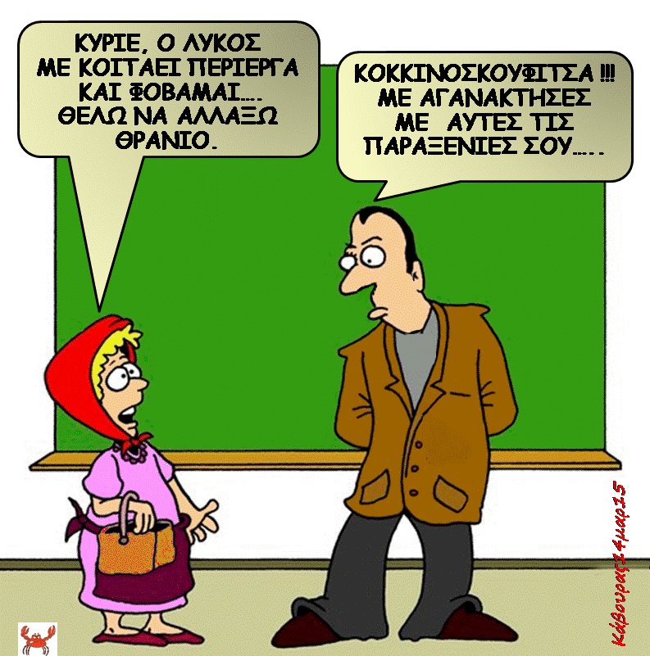
Τι να κάνει ο εκπαιδευτικός αν παρατηρήσει κάποιο περιστατικό εκφοβισμού
Μιλήστε κατ’ ιδίαν στο παιδί που έχετε παρατηρήσει ότι εκφοβίζεται.
Ενημερώστε τον Διευθυντή του σχολείου.
Μιλήστε κατ’ ιδίαν στο παιδί που εκφοβίζει.
Καλέστε τους γονείς.
Συζητήστε το γεγονός στην τάξη ως κάτι σοβαρό.
Προσπαθήστε να κινητοποιήσετε την αλληλεγγύη των μαθητών.
Ενημερώστε τους συναδέλφους.
Παρακολουθήστε την πορεία των πραγμάτων.
Ζητήστε τη συνδρομή ειδικού.

Slide 35
Συμπερασματικά…
Πρόληψη
Μετάδοση αξιών από την οικογένεια και το σχολείο.
Θετικά Πρότυπα!
«Δεν μπορείς να επιβάλλεις στο παιδί να μην καπνίσει, αν καπνίζεις εσύ. Δεν μπορείς να του ζητάς να μην εκφοβίζει τους άλλους, όταν εσύ ο ίδιος ασκείς βία. Δεν μπορείς να του ζητάς να υπερασπίζεται τον εαυτό του, όταν εσύ ανέχεσαι τη βία (κάθε μορφής) στο σπίτι».
Ας βοηθήσουμε λοιπόν τα παιδιά να γίνουν καλύτεροι από εμάς!

Slide 36
Σας ευχαριστώ πολύ για την προσοχή σας!

Slide 37
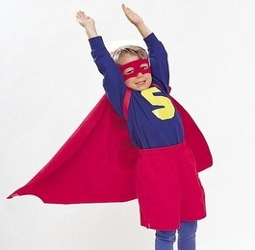
Αυτοπεποιθηση
Η εικόνα που έχουμε για τον εαυτό μας.
Επηρεάζει καθοριστικά όλες τις πτυχές της ζωής μας.
Η αυτοεκτίμηση είναι κάτι που μαθαίνεται!
«Οι Σημαντικοί Άλλοι» στη ζωή ενός παιδιού.
Η στάση του περιβάλλοντος είναι αυτή που θα καθορίσει το βαθμό εμπιστοσύνης που θα αναπτύξει το άτομο για τον εαυτό του.

Slide 38
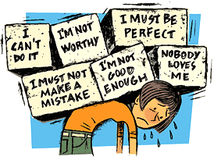
Παραγοντες που αποδυναμωνουν την αυτοπεποιθηση…
έλλειψη στήριξης
αστάθεια
υπερπροστασία
έλλειψη ευκαιριών
επικρίσεις
αρνητικοί χαρακτηρισμοί
ειρωνεία
απόρριψη
μη ρεαλιστικές, υπερβολικά υψηλές προσδοκίες

Slide 39
Πως ενισχυουμε την αυτοπεποιθηση του παιδιου;
Αποδοχή και όχι Αγάπη Υπό Όρους.
Συνεπές & δίκαιο περιβάλλον.
Ακούμε και λαμβάνουμε υπόψη την άποψη του παιδιού.
Αποφεύγουμε να λέμε «δεν μπορείς» ή «δεν ξέρεις».
Ευκαιρίες για ανάληψη πρωτοβουλιών.
Προσφέρουμε ευκαιρίες για κοινωνικοποίηση.
Προοδευτικά αυξανόμενες ελευθερίες και υπευθυνότητες.
Επιβραβεύουμε την προσπάθεια.
Στήριξη & Ενθάρρυνση.
Δεν τρέχουμε να λύσουμε τα προβλήματα για λογαριασμό του.
Πιστεύουμε στις δυνατότητες του παιδιού και του το δείχνουμε.
Αποφεύγουμε την υπερπροστασία.
Προσφέρουμε αξιόλογα πρότυπα.

